Slide 1
Life in a Small World
Information Practice of Ethnic Minority with Small Populations in China
Ming Zhu, Yunnan University
Yunfei Du, University of North Texas

Slide 2
Background: Marginalized population
信息技术在促进弱势群体及边缘社群的社会融合过程中发挥了不可替代的作用，尤其是在促进其融入信息社会的过程中，越来越多的研究者发现，有效的信息搜寻、传播和利用能够积极地促进弱势群体和边缘社群的社会融合与自身发展
研究者同时也认为，一些社会经济文化处于弱势地位和边缘区域的群体（例如农民、移民、难民、少数民族、无家可归的流浪者等），在融入信息社会的过程中会面临较大的困境
Marginalized populations such as rural indigenous residents, immigrants, homeless people, and other racial minorities may face difficulties utilizing digital technologies in modern societies.
Understanding the intersection between digital information worlds and ethnic minority communities is critical to regional development and cultural preservation effort

Slide 3
Background: Rural and Ethnic Minority
2016年中国农村互联网发展调查报告，在中国，62.3%的非网民为农村人口，占农村人口总数的 68.4%.(CNNIC，2015)
2017年中国网民搜索行为调查报告显示，互联网搜索服务用户主要集中于城市地区，农村地区的搜索用户仅占全国用户的17.4%。(CNNIC，2017)
2013年中国数字鸿沟报告表明，少数民族地区的物理接入和ICT基础设施与全国平均水平存在较大的差距 (SIC，2013)
62.3% non-Internet users in China live in rural area, and they account for 68.4% rural population.
Internet search engine users in China live in rural area only account 17.4% of total Internet search engine users.

Slide 4
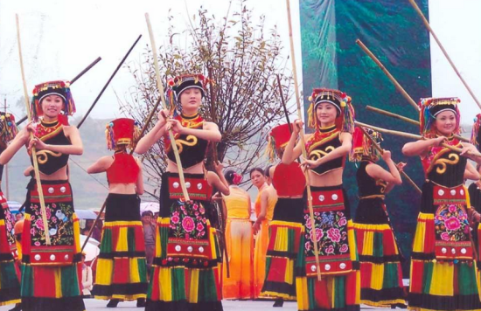
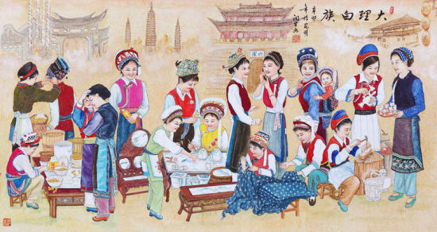
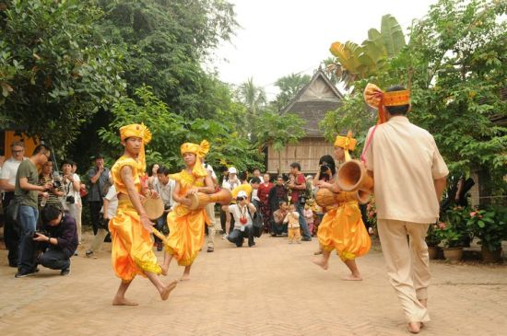
Source: sina.com.cn

Slide 5
Background: Ethinic Minority with Small Population (EMSP)
在中国的少数民族中，有一群非常特殊的民族，他们被称为“人口较少民族（EMSP）”.EMSP是对一个总人口在30万以下的民族的总称。
中国有28个EMSP，他们绝大多数居住在偏远的边境和山区，社会经济文化发育程度较低，使得外界对其接纳程度不高，所处信息环境封闭并缺乏与外界信息的交换，发展也相对缓慢。与此同时，由于其社会发育程度较低，使得一些少数民族的语言、文化及其民族本身逐渐走向消亡 (Ma,R 2006)
EMSP are racial groups with 300,000 or less total population in China
There are 28 EMPS in China. Usually live in border or mountains. Some are in danger of losing their unique language, culture, the racial identity.

Slide 6
Gap
从目前来看，在为数不多的少数民族信息实践相关的研究中，他们主要关注少数民族需要什么样的信息和信息服务,也有研究提出少数民族封闭的生活环境和固有的文化传统会影响其日常信息实践
在此基础上，其生活环境和文化传统会通过哪些因素影响少数民族的日常信息实践，目前并没有经验数据来进一步说明和解释
Researchers are interested in what kind of information and information services are needed by ethnic minorities. Few theoretical tools are available on how information technology and media influence integration of rural minorities to information society
It is not clear what factors affect the daily information practice of ethnic minorities based on their daily life and cultural traditions, and there is currently not enough empirical data on this topic

Slide 7
Purpose
1、深入调查EMSP的日常信息实践 (Daily information practice)
2、在查特曼理论框架中的“小世界”情境下，有效识别影响其日常信息实践的社会文化因素 (Using Chatman’s Small World framework, how to explain interaction between ICT and unique culture.
3、在此基础上，探讨如何消除信息屏障，如何更好地促进EMSP融入信息社会，实现其文化传承和自身发展 (Explore information barriers)

Slide 8
Small World Context
Everyday information practice of EMSP
What factors?

Slide 9
Small world context （Chatman, E.A.1999 ）
小世界中的“社会规范”决定小世界成员对信息需求的感知、信息渠道的选择及信息价值的判断。The "social norms" in the small world determine the perception of information needs by small world members, the choice of information channels, and the judgment of information value.
小世界中成员对信息的吸收与运用跟小世界成员独特的“世界观”紧密相关。The absorption and use of information by members in the small world is closely related to the unique "worldview" of small world members.
小世界中“局内人”和“局外人”的界限，使得他们很少自觉地对外部世界分享和寻求信息。The boundaries between “insiders” and “outsiders” in the small world make them seldom consciously share and seek information from the outside world.

Slide 10
Everyday Information Practice（Savolainen，2008）
日常信息实践描述了人们如何获取和使用信息以满足他们的日常信息需求。Daily information practices describe how people access and use information to meet their everyday information needs
日常信息实践通常被认为是习惯性和情境性的。Daily information practices are often considered habitual and contextual
日常信息实践经常受到社会和文化因素的影响。Daily information practices are often influenced by social and cultural factors

Slide 11
Research design：Study participate
云南有8个人口较少民族，总人口约45万，多数为跨境民族和直接从原始社会末期过渡到社会主义社会的“直过”民族。
Their daily life are primarily based on repetitive patterns to memorise; verbal communication; body language; visual images and real-life demonstrations to communicate; and understanding through association with real-life objects, prior knowledge and experiences.

Slide 12
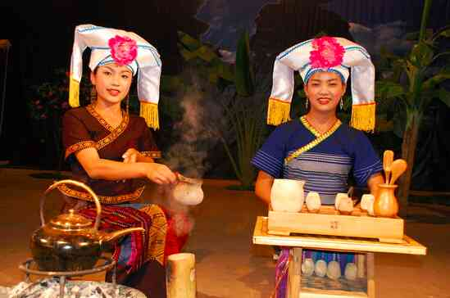
(Blang) 的很多村寨都建在海拔2000多米的山坡上，四周多是险峻的陡坡。布朗族崇尚尊老的传统，很多事情都要听取年长者的意见，村寨的首领“召曼”是村落中最年长的老人，通常能够决定很多村中的事情。
Blang tribes live in mountains 6000 feet and above. Tribal Elders make decisions.
Source: http://www.ishuocha.com

Slide 13
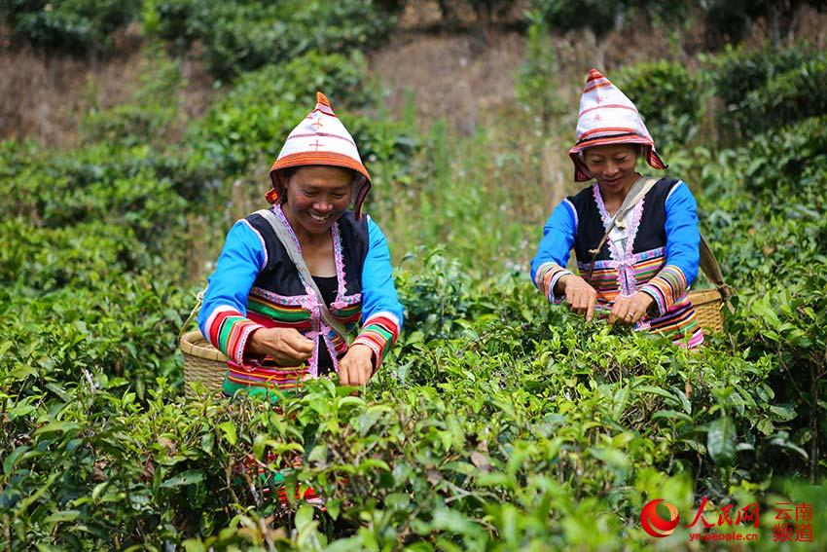
Jino： the 56th racial group in China
基诺族 (Jino) 是一个古老的少数民族。意为“尊崇舅舅的民族”。1979年6月被确认为中国的第56个民族。主要分布在云南省西双版纳傣族自治州景洪县基诺乡，主要从事农业，善于种茶。
Jino is famous for growing teas.
Source: yn.people.com.cn

Slide 14
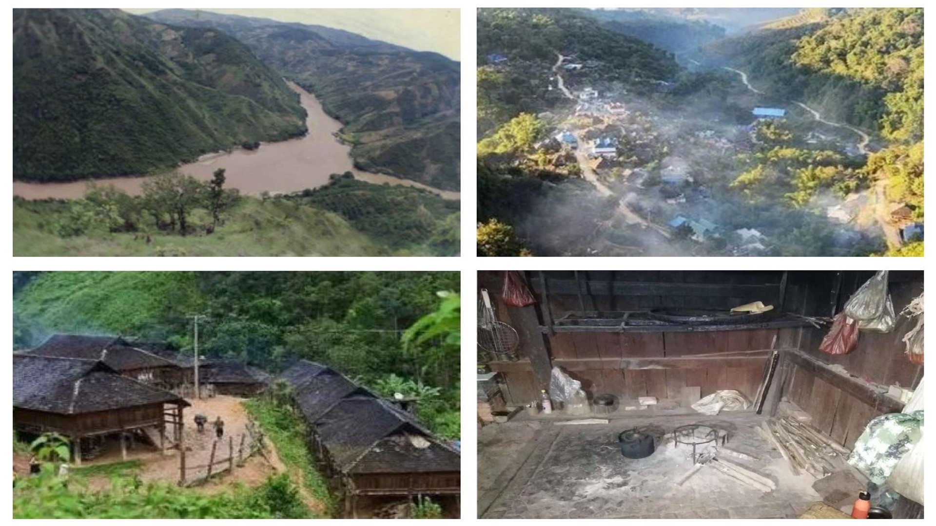

Slide 15
Gender |  | Age |  | ethnic minority |  | Educational attainment |  | Annual household income |  | language |  | literacy
男性 | 44.4 | 17岁以下 | 5.6 | 基诺族 | 51.8 | 不满小学 | 18.5 | 1万以下 | 11.1 | 懂汉语 | 56.4 | 看不懂文字 | 38.9
 |  | 18-30岁 | 26.9 |  |  | 小学 | 30.6 | 1-3万 | 23.1
 |  | 31-40岁 | 25.9 | 布朗族 | 48.2 | 初中 | 42.6 | 3-5万 | 38.9 |  |  | 能看懂简单的文字 | 43.5
女性 | 55.6 | 41-50岁 | 25 |  |  | 高中 | 5.6 | 5-7万 | 19.4 | 不懂汉语 | 43.6
 |  | 51-60岁 | 9.3 |  |  | 大专 | 2.8 | 7万以上 | 7.4 |  |  | 能熟练的阅读 | 17.6
 |  | 61岁以上 | 7.4

Slide 16
Research design：Date collection
从6个EMSP村落中抽取108位EMSP作为面对面问卷调查的样本，然后再从108位EMSP中抽取10位EMSP作为深度访谈的对象
6 EMSP villages, 108 survey sample, and 10 interviews.
研究采用定性方法调查EMSP日常生活相关的信息实践以及他们在小世界情境下，影响他们信息实践的因素
The study uses qualitative methods to investigate the daily information practices of EMSP in a small world context.
数据主要通过面对面问卷调查、深度访谈以及观察日志收集
Data is collected primarily through face-to-face questionnaires, in-depth interviews, and observation logs.

Slide 17
Research Design： Data Analysis
面对面问卷调查数据收集完成后，由研究者根据受访者的回答进行整理后输入到SPSS进行简单的描述性统计分析后，描述出EMSP的日常信息实践，并对其主要特征进行归纳和总结
After the face-to-face questionnaire data collection is completed, the researchers input them into SPSS for simple descriptive statistical analysis, describe the daily information practice of EMSP
深度访谈和观察日志的数据则采用开放式编码的方式对数据内容进行编码和分析，通过文本反思来不断寻找与研究目标相关的共同主题和问题
The data of in-depth interviews and observation logs use open coding to encode and analyze the data content, and through text reflection to continuously search for common themes and problems related to the research objectives.

Slide 18
Q：因为你几乎每天大概有一半的时间，有三分之一的时间都在这里待着，所以你基本上是跟他们沟通比较多，那你会不会在网上找一些你想要的东西呢？
P6：没有。
Q：你知不知道在网上可以找东西？
P6：不知道。
Q：有没有看过别人在网上找过呢？
P6：我没有出去过，一天晚上也没有出去过。
Q：是不是因为你不会打字，你会不会打字？
P6：不会打字。你在干嘛啊，这些倒是会打的，有些字会看一点点。
Q：你老公识不识字？
P6：会啊，他高中。
Q：他有没有教你平时？
P6：没有。
Q：那你有没有主动去跟他学怎么玩？有没有让他教你？
P6：他不教。
Q：你让他教他也不愿意教？
P6：嗯。他很忙，我要忙我的儿子。
Q：那你现在带小孩的过程中，有什么问题你要问谁呢？
P6：小孩有问题问他的妈妈，我的老婆婆。我自己是小娃娃我自己也就会带了。Q：你自己学？靠的是什么呢？自己摸索？
P6：嗯。
Q：自己在带的过程中总结出（经验）？
P6：一般是我自己领。
Q：那你现在就是说不知道在网上可以找很多东西？比如说带小孩的，关于小孩吃东西的？
P6：嗯，我也不想接触那些东西。

Slide 19
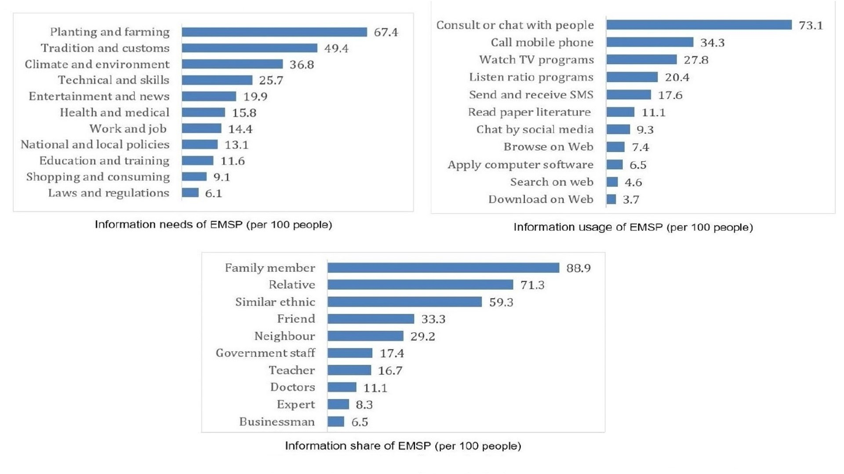

Slide 20
Influence of Information Practice of Ethnic Minorities
 | Information Needs |  | Information Use |  | Information Sharing
 | Willingness | content | Absorb | Application | Crossing | Blocking
“Insiders” Worldview
community norms
“insiders” and “outsiders”

Slide 21
Future work：Toward a Model of Information Practice of Ethnic Minorities
Social profiling questionnaire or observation checklist tool
Small World context x Demogaphics - > Information Practice
Social Norm Worldview Insider/outsider | Gender Income Educational level literacy | Information needs Information use Information share

Slide 22
Thank you !
Contact info:
Dr. Ming Zhu, zhum@ynu.edu.cn
Dr. Yunfei Du, yunfei.du@unt.edu

